Slide 1
Столетняя война
МБОУ Платовская СОШ
Выполнила: ученица 6 класса
Кучерявая Виктория Сергеевна
Учитель: Шлёнская Диана Олеговна
х. Платово

Slide 2
План
Понятие Столетней войны
Причины войны и повод к ней.
Армии двух стран.
Поражение французских войск.
Захваты англичан во Франции в начале ХV века
Перемирие
Продолжение войны. Жанна д Арк
Конец Столетней войны

Slide 3
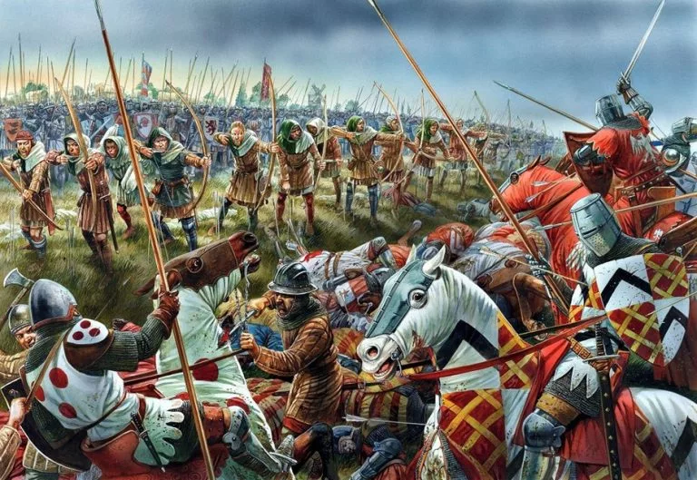
Понятие Столетней войны
Столетняя война - это война между Англией и Францией, продолжавшаяся с перерывами более ста лет с 1337 по 1453 года.

Slide 4
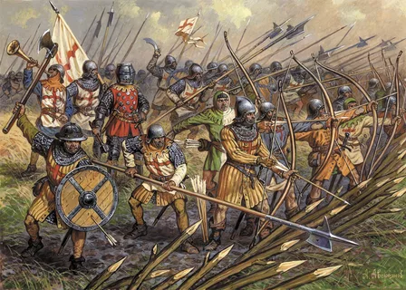
повод Столетней войны
Повод войны – английский король, после смерти короля Франции Филипа IV и его бездетных сыновей, заявил о своих правах на французский престол, так как являлся родственником короля Франции по материнской линии.

Slide 5
Причины войны
Английская Гасконь и стала одной из главных причин, вызвавших Столетнюю войну.
Второй причиной была борьба за политическое и экономическое влияние в фактически независимом графстве Фландрском.
Еще одним объектом острых противоречий была Шотландия, которую Англия стремилась присоединить к своей территории.
Обе монархии пытались укрепить свои позиции на Пиренейском полуострове, поскольку Пиренейские страны граничили с "английской Гасконью".

Slide 6
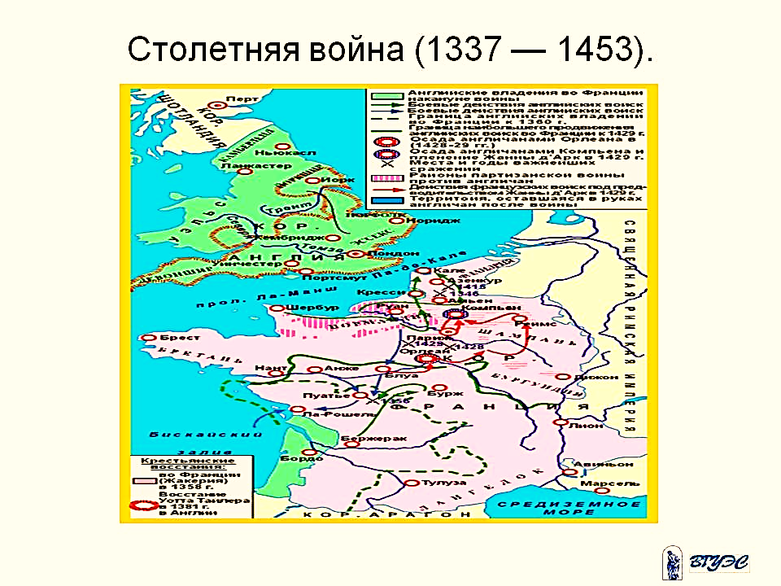

Slide 7
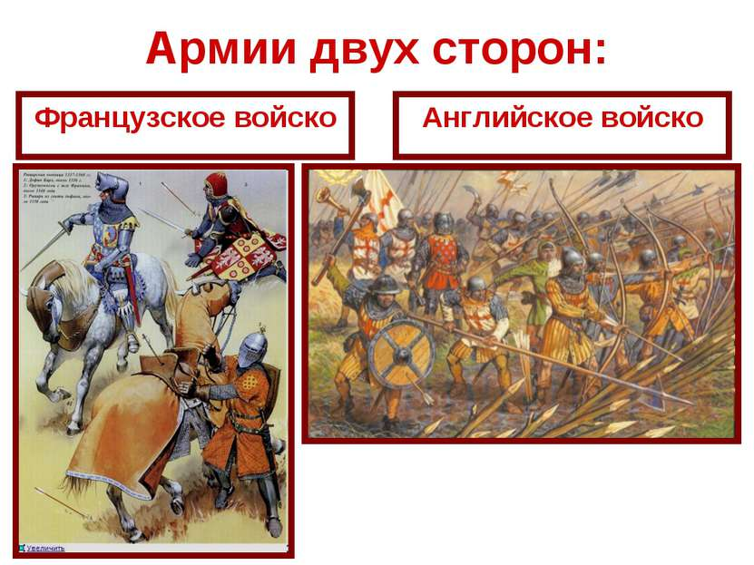
Армии двух стран
Французское войско состояло из рыцарских отрядов, возглавляемых сеньорами. В бою каждый из них действовал самостоятельно и старался выделиться личной доблестью. Пехота состояла из чужеземных наёмников.

Slide 8
Армии двух стран
Английское войско было организовано лучше французского. У англичан была многочисленная дисциплинированная пехота, которая состояла из свободных крестьян.

Slide 9
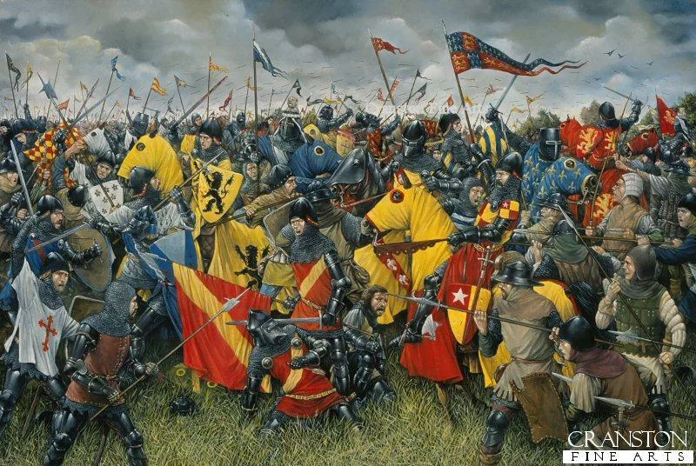
Поражение французских войск
В 1340 году в морском сражении в узком проливе у берегов Фландрии англичане разгромили французский флот, уцелели лишь немногие суда.

Slide 10
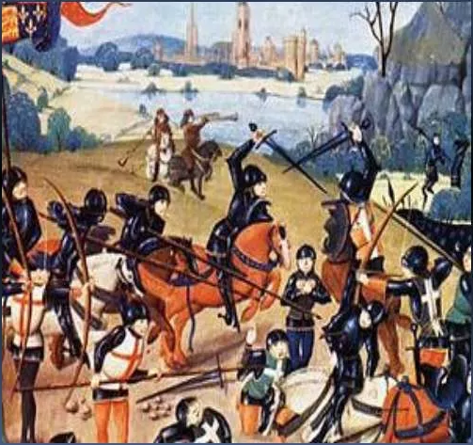
Захваты англичан во Франции в начале хv века
В 1415 году большое английское войско высадилось в устье Сены и направилось к Кале. У деревни Азенкур французская армия вновь была разгромлена и бежала с поля боя.

Slide 11
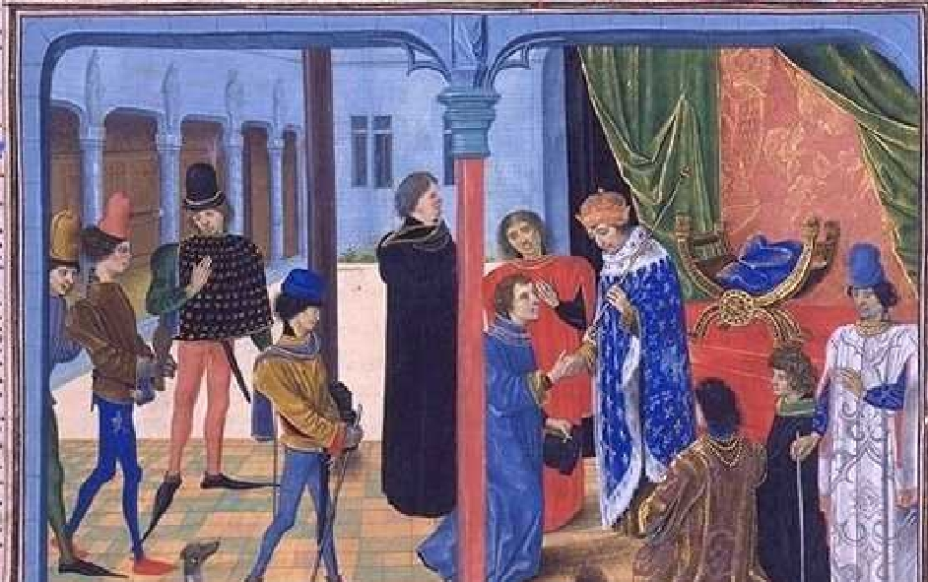
Перемирие
В 1360 году между Францией и Англией было заключено перемирие. По договору к Англии отошли большие территории на юго-западе Франции и порт Кале на Севере.

Slide 12
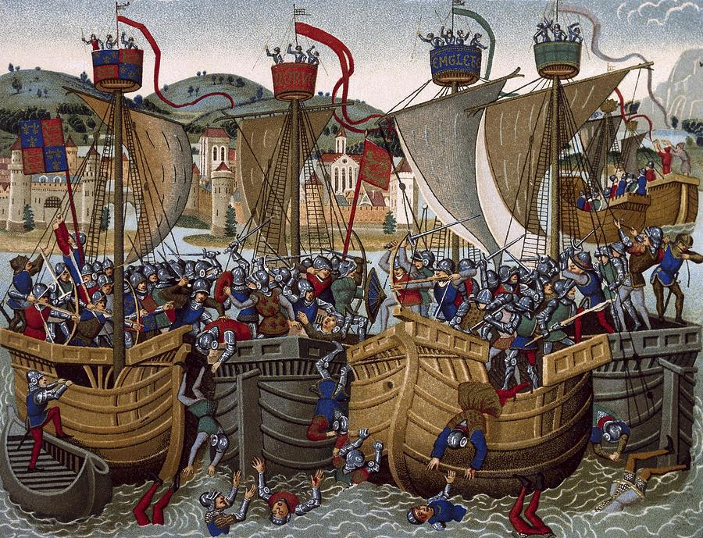
Продолжение войны. Жанна д Арк
Получив передышку, король Франции увеличил отряды наемников и начал строить военный флот. К 1380 году оставшаяся в руках англичан часть Аквитании была меньше, чем к началу войны.

Slide 13
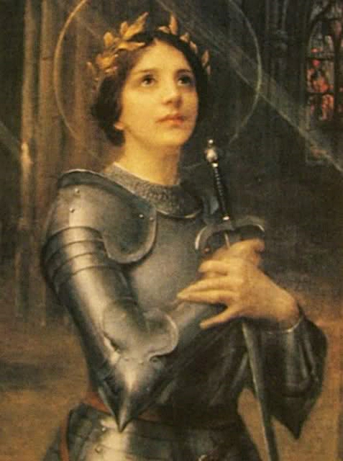
Продолжение войны. Жанна д Арк
В подъеме народной борьбы против английских захватчиков и их изгнании большую роль сыграла Жанна д'Арк.

Slide 14
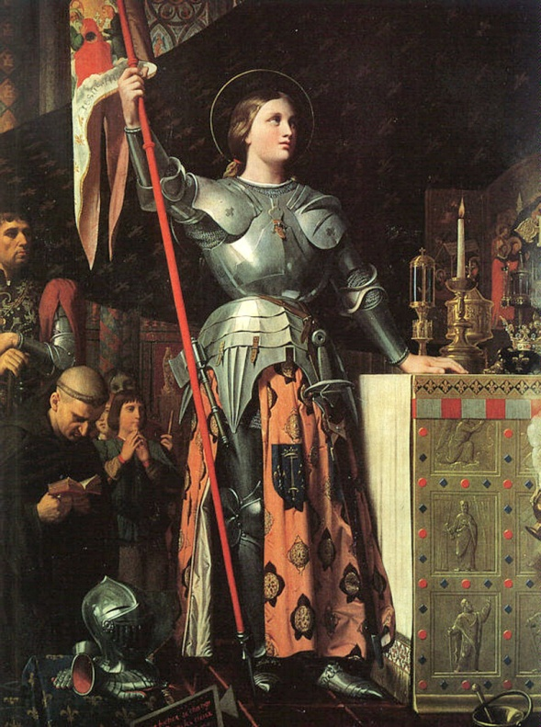
Продолжение войны. Жанна д Арк
При участии Жанны были освобождены большие области Франции. 1429 год — год освобождения Орлеана от осады — стал переломным в ходе войны.

Slide 15
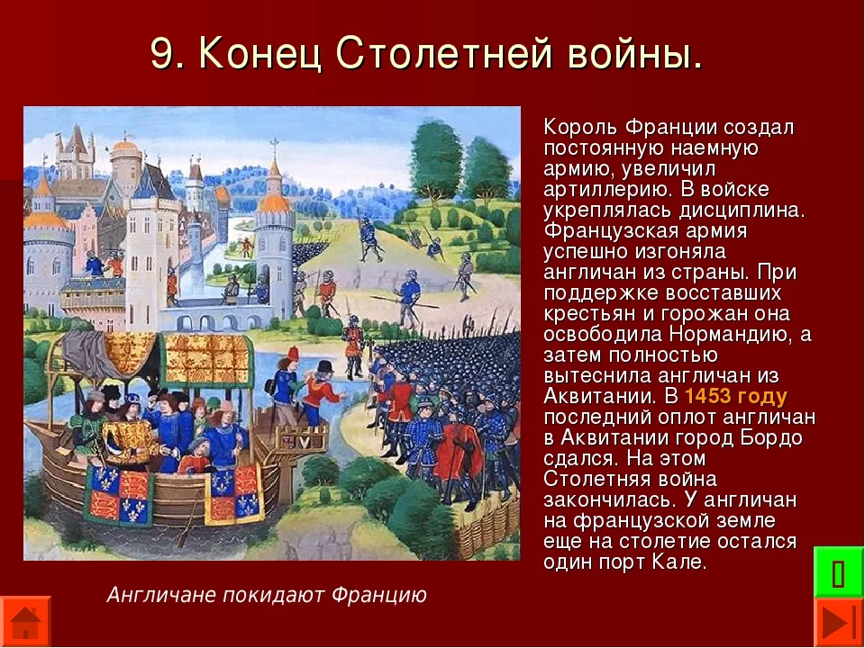
Конец Столетней войны
В 1453 году последний оплот англичан в Аквитании город Бордо сдался. На этом Столетняя война закончилась. У англичан на французской земле еще на столетие остался один порт Кале.

Slide 16
СПИСОК ЛИТЕРАТУРЫ
История Средних веков 6 класс: учеб . для общеобразоват . Учреждений/ Е. В. Агибалова , Г. М. Донской; по ред . А. А.Сванидзе.-М. : Просвещение, 2012. -288 с. : ил., карт.-ISBN 978-5-09-021444-5.
https://yandex.ru/images/

